Slide 1
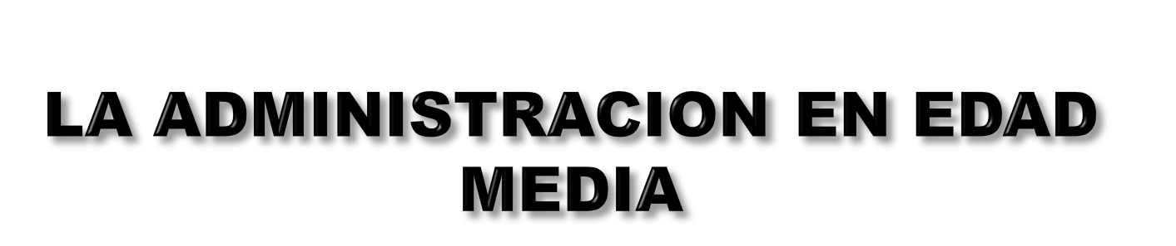
empieza desde la desintegración del Imperio Romano de Occidente, en el año 476 d.C, siglo V, hasta el siglo XV

Slide 2
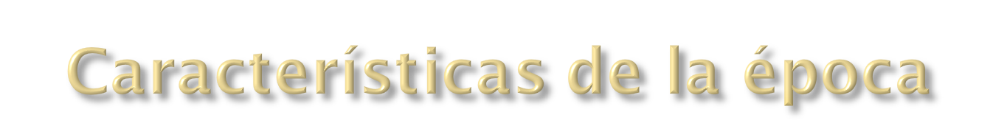
La invasión de los barbaros al imperio romano
Feudalismo como sistema de pactos política económica y sociales
Aparición de los burgos o ciudades
Organización y expansión de la iglesia
Organización y expansión de la fuerza militar

Slide 3

Los barbaros: eran comunidades de diferentes culturas , costumbres y economía y se (caracterizaban por su espíritu violento )
Principales grupos barbaros
los Gérmanos y los hunos
Los hunos : los que emigraron de Mongolia (Asia)
Los germanos se establecen el note de Europa

Slide 4

Imperio bárbaro: unión de los grupos barbaros para romper e invadir la unidad del imperio romano
Reino bárbaro: el occidente de Europa se divide en varios reinos que forman los pueblos de los bárbaros donde con el tiempo se origino un nuevo sistema económico político y social (el feudalismo)

Slide 5
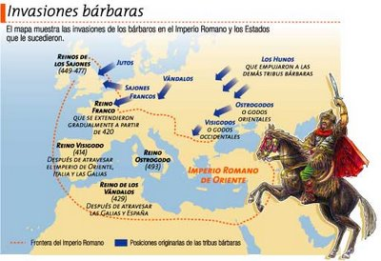
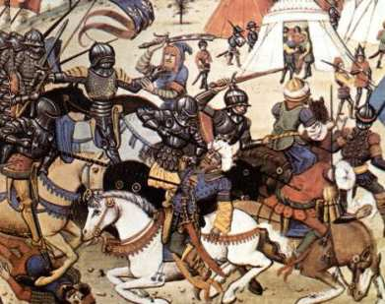

Slide 6

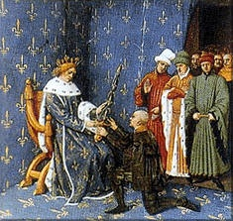
Sistema contractual de relaciones políticos económicos y sociales entre reyes, nobles religiosos, militares ,siervos y campesinos para explotar la tierra con base en la servidumbre

Slide 7
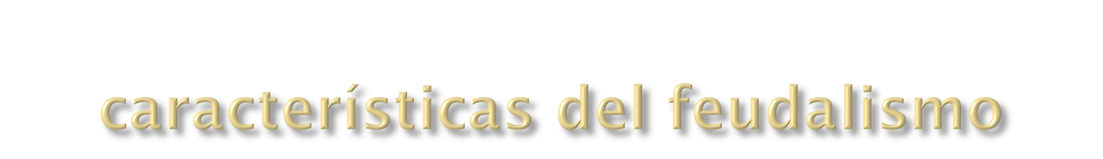
El contrato social
Clasificación de la tierra
Clasificación de las clases sociales
causas y decadencias del feudalismo

Slide 8
Clases de contratos
Vasallaje: Es un pacto entre dos miembros de la nobleza de distinta categoría. El caballero de menor rango se convertía en vasallo del noble más poderoso por medio de la Ceremonia de Homenaje,

Slide 9

Clases de contratos
Encomienda: era un pacto entre los campesinos y el señor feudal para explotar la tierra .

Slide 10

Feudos: conjuntos de tierras donde ejercía su dominio un señor feudal
La tierras señoriales : la explotada directamente por el señor feudal
Las tierras censuales: la que el señor prestaba a los campesinos a cambio de tributos y protección
Tierras comunales: pastos y bosques, área que explotaban en conjunto el señor y los habitantes de las aldeas

Slide 11

feudal
nobles y sacerdotes
artesanos
Siervos o campesinos

Slide 12

Los pueblos bárbaros que se establecen en diferentes lugares del territorio y dan origen a las primeras ciudades
Los hunos en Francia
Germanos se ubican en la zona central de Europa
Alemania
Australia
Checoslovaquia
Polonia
Dinamarca

Slide 13
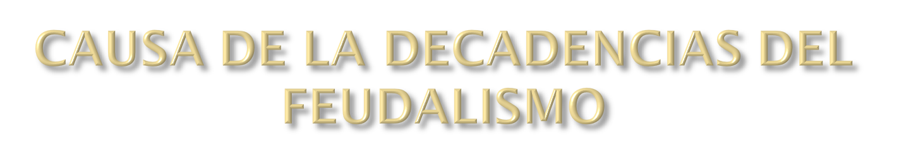
Renacimiento del comercio y el fortalecimiento del la ciudades
El auge del comercio
la aparición de la industria
El fortalecimiento del comercio y la artesanías

Slide 14
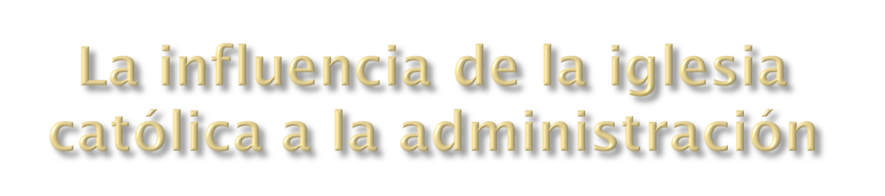
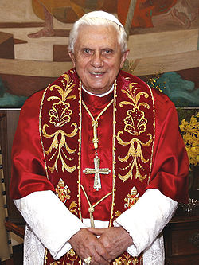

Slide 15

La iglesia católica estructuro su organización, en base en una jerarquía de autoridad por separado del estado , un estado mayor (asesoría) y una coordinación funcional para asegurar la integración
Papa cabeza mayor (asesores)
Coordinadores ( obispos y párrocos )

Slide 16

Protestantes: creen en un ser superior pero critican la forma como la iglesia católica lo influye a sus fieles o seguidores
Martin Lutero crea una nueva iglesia
La economía toma nuevos rumbos productividad

Slide 17
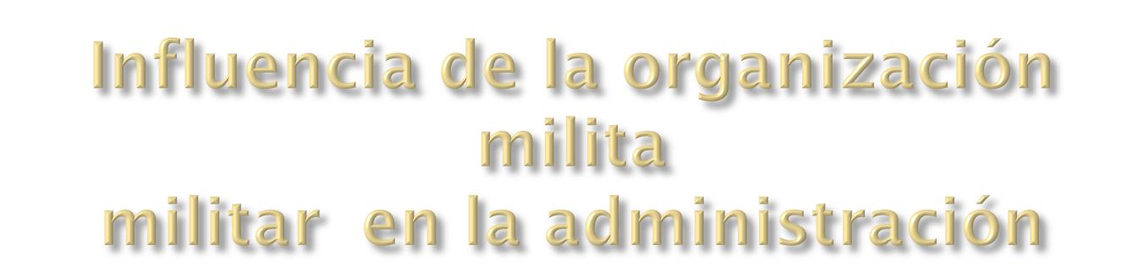
las fuerzas militares introducen su admitís- tracción en base en una estructura organización lineal
Estado mayor m
Oficiales ar
oficiales p
L ejecución
O armados

